Slide 1


Slide 2
1. Il modello atomico a strati
Nel modello di Bohr, i livelli energetici sono “strati” o “gusci” elettronici, all’interno dei quali si trovano dei sottolivelli in cui sono collocati gli elettroni.
Livelli principali
da n = 1 a n = 7
s (sharp, netto)
p (principal, principale)
d (diffused, diffuso)
f (fundamental, fondamentale)
Sottolivelli

Slide 3
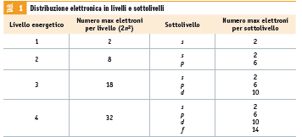
n = 1 presenta un solo sottolivello chiamato s
n = 2 presenta due sottolivelli, chiamati rispettivamente s e p
n = 3 presenta tre sottolivelli che vengono chiamati s, p e d
n = 4 presenta quattro sottolivelli, chiamati s, p, d e f
il sottolivello s contiene al massimo
2 e⁻
il sottolivello p contiene al massimo
6 e⁻
il sottolivello d contiene al massimo 10 e⁻
il sottolivello f contiene al massimo 14 e⁻
Il numero massimo di elettroni in un livello energetico n è dato dalla relazione:

Slide 4
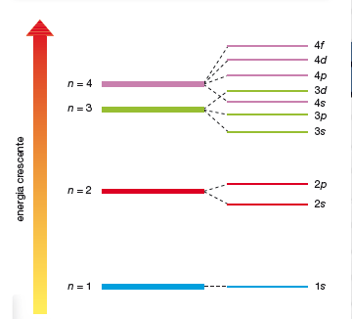
Le energie associate ai livelli crescono all’aumentare di n, mentre quelle associate ai sottolivelli crescono nell’ordine:
s < p < d < f
Per i livelli più bassi (n = 1,
n = 2) le differenze di energia sono relativamente grandi, mentre per i livelli superiori
(n = 3, n = 4 ecc.) le differenze
di energia diminuiscono provocando delle sovrapposizioni tra i sottolivelli

Slide 5

2. La configurazione elettronica
La configurazione elettronica di un atomo descrive la collocazione degli elettroni nei vari sottolivelli.
Viene rappresentata con:
un numero (1, 2, 3, …, 7), che rappresenta il livello principale di appartenenza;
una lettera (s, p, d, f), che indica il sottolivello;
un numero ad apice della lettera, che indica quanti sono gli elettroni presenti.
ESEMPIO: configurazione elettronica
del cloro
Il numero totale degli elettroni indicati all'apice delle lettere deve corrispondere
al numero atomico Z

Slide 6
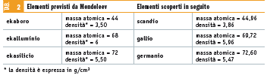
3. La tavola di Mendeleev e la scoperta della periodicità
1869: tavola periodica di Mendeleev con elementi posti in 8 colonne e ordinati in funzione la massa atomica crescente
Vengono lasciati alcuni spazi vuoti per elementi (ekaboro, ekalluminio, ekasilicio) di cui sono previste le proprietà.
La successiva scoperta di scandio, gallio e germanio conferma la periodicità delle proprietà chimiche degli elementi.

Slide 7
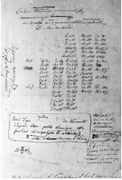
H. Moseley all’inizio del ‘900 riordina gli elementi in base al numero atomico crescente e così facendo risolve alcune anomalie della tavola di Mendeleev.
Legge periodica: le proprietà fisiche e chimiche degli elementi sono periodiche, cioè si ripetono a intervalli regolari quando gli elementi sono ordinati in funzione del numero atomico crescente.

Slide 8



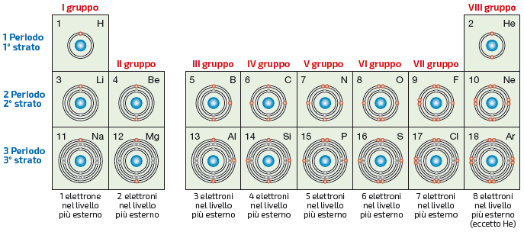
4. La tavola periodica moderna
Le strutture elettroniche esterne degli elementi si ripetono periodicamente quando un livello risulta completato
Il comportamento periodico degli elementi
si può attribuire alla configurazione elettronica del livello energetico più esterno degli atomi.

Slide 9


Gli elementi sulla tavola sono collocati in ordine di numero atomico crescente, incasellati in righe orizzontali dette periodi e in colonne verticali chiamate gruppi.
primo periodo → due elementi: l’idrogeno, H, e l’elio, He
(due elettroni permessi nel livello 1s)
secondo periodo → otto elementi, dal litio, Li, al neon, Ne
(otto elettroni permessi nel secondo livello)
terzo periodo → diciotto elementi
(diciotto elettroni permessi nel terzo livello)
riempimento dei sottolivelli 3d, 4d, 5d → metalli di transizione (3 serie)
riempimento dei sottolivelli 4f, 5f → lantanidi e attinidi
gruppi principali (I –VIII) → contengono elementi con lo stesso numero di elettroni nel livello più esterno
I gruppo → metalli alcalini
II gruppo → metalli alcalino-terrosi
(…)
VII gruppo → alogeni
VIII gruppo → gas nobili

Slide 10

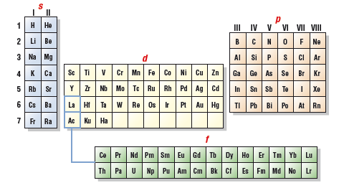
La tavola periodica può essere suddivisa in blocchi, ognuno dei quali fa riferimento al riempimento di un particolare sottolivello.

Slide 11
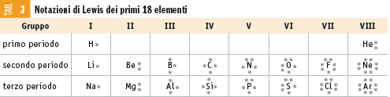
Notazione di Lewis
(o struttura di Lewis)
Simbolo dell’elemento circondato da puntini equidistanti tra loro,
che rappresentano gli elettroni esterni.

Slide 12

5. Le proprietà periodiche degli elementi
Raggio atomico = distanza tra il nucleo e l’elettrone più esterno (in nm o Å)
Scendendo lungo un gruppo, aumenta n
e quindi
il numero di livelli occupati
⬇
gli elettroni del livello più esterno sono sempre più distanti dal nucleo e sempre più schermati
⬇
gli elettroni del livello più esterno saranno
meno attratti dal nucleo
Il raggio atomico e il volume atomico aumentano lungo un gruppo dall’alto verso
il basso
Lungo un periodo si ha un aumento
del numero atomico
e quindi della carica positiva del nucleo
⬇
aumenta l’attrazione degli elettroni da parte del nucleo
Il raggio atomico e il volume atomico diminuiscono lungo un periodo da sinistra verso destra

Slide 13

Energia di prima ionizzazione = energia richiesta per estrarre l’elettrone più esterno da un atomo allo stato gassoso
Lungo un periodo, all’aumentare del numero atomico,
il nucleo aumenta la sua carica
⬇
L’elettrone da rimuovere è sempre più attratto dal nucleo
L’energia di prima ionizzazione aumenta lungo un periodo
da sinistra verso destra
All’interno di un gruppo, l’elettrone da rimuovere si trova
su livelli di energia sempre più esterni
⬇
l’elettrone da rimuovere è sempre meno attratto dal nucleo
L’energia di prima ionizzazione diminuisce lungo un gruppo dall’alto verso il basso

Slide 14

Affinità elettronica = quantità di energia coinvolta quando un atomo neutro allo stato gassoso acquista un elettrone
Lungo un periodo, all’aumentare del numero atomico,
il nucleo aumenta la sua carica
⬇
l’elettrone è sempre più attratto dal nucleo
L’affinità elettronica aumenta lungo un periodo
da sinistra verso destra
All’interno di un gruppo, l’elettrone si colloca
su livelli di energia sempre più esterni
⬇
l’elettrone è sempre meno attratto dal nucleo
L’affinità elettronica diminuisce lungo un gruppo dall’alto
verso il basso

Slide 15

Energia di ionizzazione e affinità elettronica indicano la tendenza di ogni atomo a perdere o acquistare elettroni
Sono correlate in un’unica grandezza detta elettronegatività
L’andamento periodico dell’elettronegatività rispecchia quello di energia di ionizzazione e affinità elettronica
Viene misurata secondo una scala arbitraria proposta da Linus Carl Pauling
Il fluoro ha il valore più elevato = 4; il francio ha il valore più basso = 0,7

Slide 16

Metalli: bassi valori di energia di ionizzazione,
di affinità elettronica e di elettronegatività
⬇
tendono a perdere facilmente gli elettroni
più esterni
Non metalli: alti valori di energia di ionizzazione, di affinità elettronica e di elettronegatività
⬇
tendono ad acquistare elettroni
Semimetalli: hanno proprietà intermedie tra i metalli e i non metalli. Sono chiamati semiconduttori

Slide 17
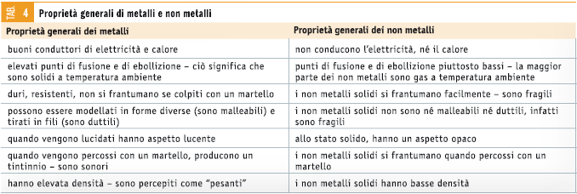

Slide 18
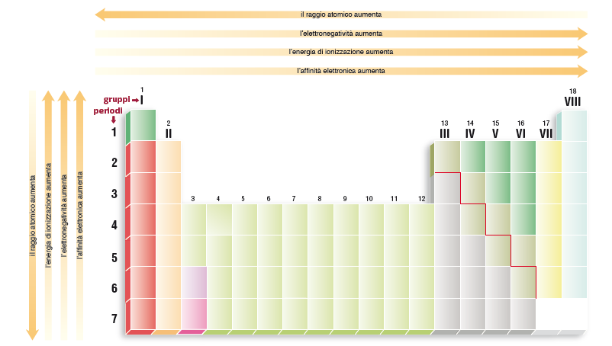
L’andamento periodico delle proprietà
degli elementi

